Slide 1
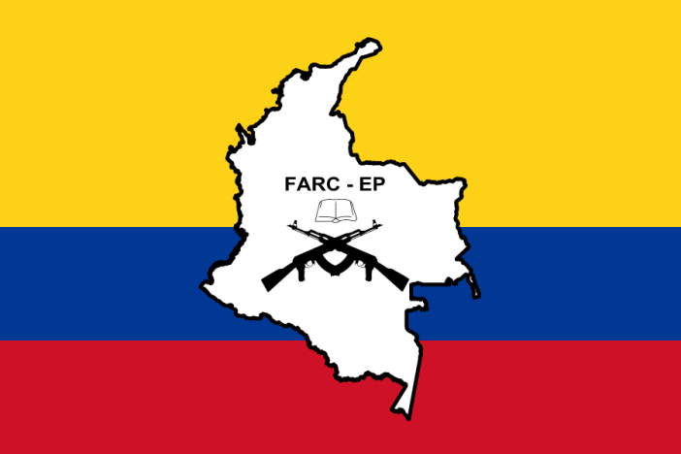
Conflictos recientes y actuales
Guerrilla colombiana
Lugares enfrentados Colombia
Causas del enfrentamiento La FARC ( Fuerzas Armadas Revolucionarias de Colombia) se enfrentó al estado colombiano.
Año de inicio 1964
Año de finalización 2016
Resultado final fue desmovilizada

Slide 2
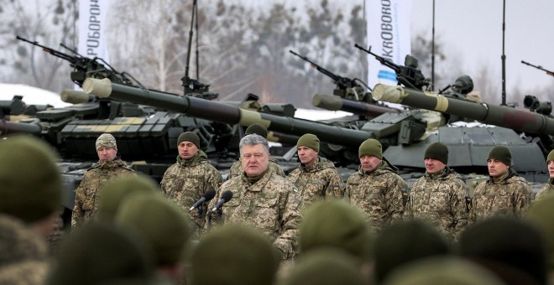
Conflictos recientes y actuales
Guerra de Ucrania
Lugares enfrentados ----Rusia y Ucrania
causas del enfrentamiento----Se empezaron a hacer manifestaciones de rusos y de grupos contrarios al gobierno. Después esto desembocó en un conflicto armado entre independentistas y rusos contra el gobierno de Ucrania.
Año de inicio----2014
Año de finalización----sigue hasta el presente
Resultado final----no declarado

Slide 3
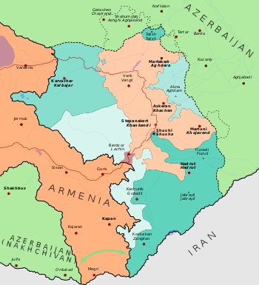
Conflictos recientes y actuales
Guerra de Alto Karabaj
Lugares enfrentados---- Alto Karabaj, Armenia y Azerbaiyán
causas del enfrentamiento---- informe de bajas civiles y militares
Año de inicio----2020
Año de finalización----2020
Resultado final----acuerdo de paz

Slide 4
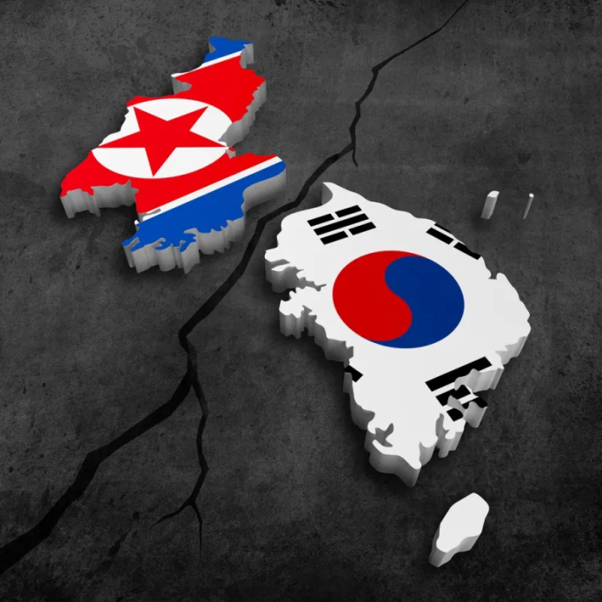
Conflictos recientes y actuales
Conflicto coreano
Lugares enfrentados----corea del norte y del sur
causas del enfrentamiento-----los dos afirman ser el único gobierno y estado
Año de inicio----1945
Año de finalización----sigue en el presente
Resultado final----no declarado

Slide 5
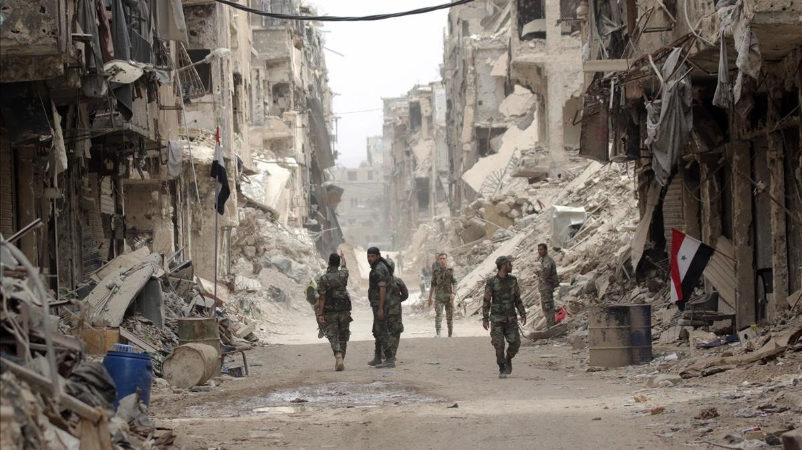
Conflictos recientes y actuales
Guerra de siria
Lugares enfrentados----siria
causas del enfrentamiento----manifestación que derivó en un enfrentamiento armado
Año de inicio-----2011
Año de finalización---sigue en curso
Resultado final----no declarado

Slide 6
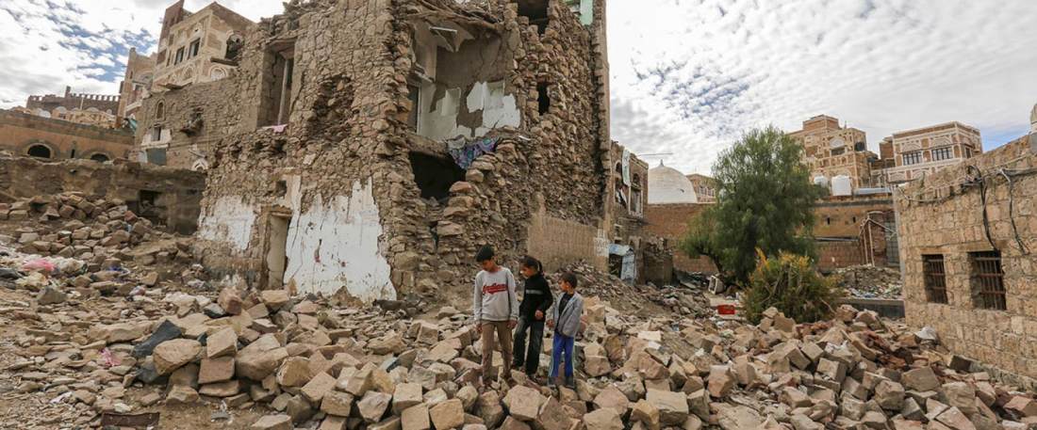
Conflictos recientes y actuales
Guerra de Yemen
Lugares enfrentados -----Yemen
causas del enfrentamiento----empezaron denunciando la corrupción hasta que los hutíes se enfrentaron a las fuerzas estatales.
Año de inicio----2011-2014
Año de finalización----en curso
Resultado final-----no declarado

Slide 7
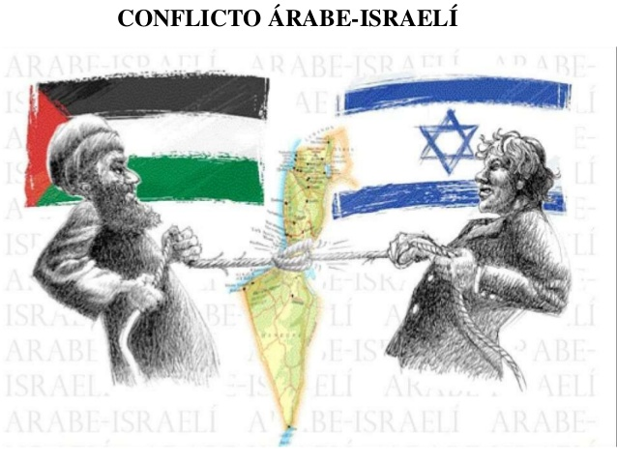
Conflictos recientes y actuales
Conflicto árabe-israelí
Lugares enfrentados -----Palentina e Israel
causas del enfrentamiento----políticas de independencia
Año de inicio----1948
Año de finalización----sigue en curso
Resultado final----no declarado

Slide 8
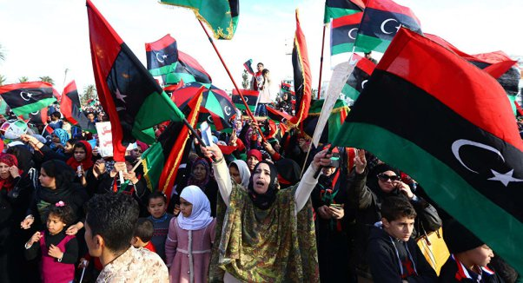
Conflictos recientes y actuales
Conflicto de Libia
Lugares enfrentados -----libia
causas del enfrentamiento-----competencias de gobierno, políticas, de estado
Año de inicio----2014
Año de finalización----sigue en curso
Resultado final----no declarado

Slide 9
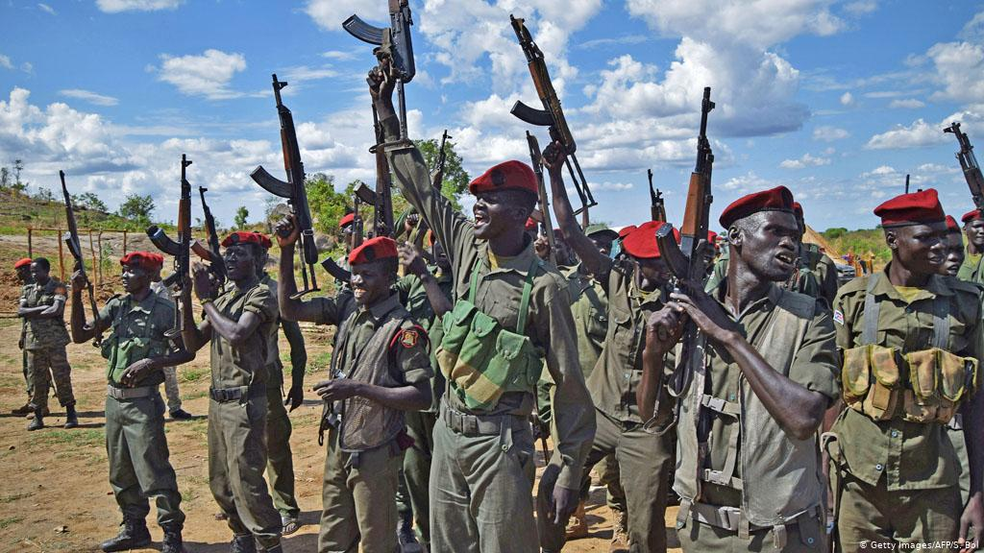
Conflictos recientes y actuales
Conflicto de Sudán del sur
Lugares enfrentados-----Sudán del sur y Sudán
causas del enfrentamiento----intento de golpe de estado
Año de inicio----2013
Año de finalización----2020
Resultado final---formación de gobierno de unidad

Slide 10
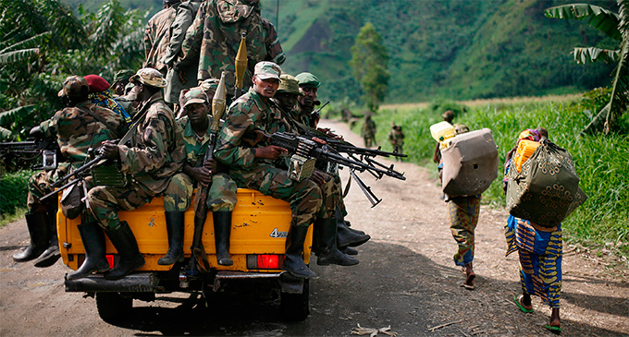
Conflictos recientes y actuales
Conflicto del Congo
Lugares enfrentados----Kivu del norte
causas del enfrentamiento----miles de refugiados, recursos naturales
Año de inicio----2012
Año de finalización---2013
Resultado final---victoria del ejercito congoleño

Slide 11
Bibliografía
Trabajo realizado por Nuria Elvira de 3ºA2
Africaye.com
Wikipedia
Unprofesor.com
www.prensalibre.com
www.derechos.org

